Slide 1
入門講習会 第四回
未分類

Slide 2
今日やること
不定値
キャスト
暗黙の型変換
四捨五入
切り上げと整数割り算の切り上げ

Slide 3
不定値
初期化も代入もしていない変数にはゴミの値が入っている。
これを誤って使うバグに気をつけよう。

Slide 4
キャスト演算子
(型)値
明示的に値の型を変換できる。
たまに使う。

Slide 5
キャスト演算子
#include <stdio.h>
int main(void) {
double x;
int y;
scanf("%lf", x);
y = (int)x;
printf("x: %f\n", x);
printf("y: %d\n", y);
return 0;
}
15.13(入力) x: 15.130000 y: 15

Slide 6
暗黙の型変換
実数値をキャストせずに整数型の変数に突っ込むとどうなる？
勝手に内部で型変換されます。

Slide 7
暗黙の型変換
#include <stdio.h>
int main(void) {
double x;
int y;
scanf("%lf", x);
y = x;
printf("x: %f\n", x);
printf("y: %d\n", y);
return 0;
}
15.13(入力) x: 15.130000 y: 15

Slide 8
暗黙の型変換
いつ行われる？
色々。規則や順番があって割と複雑。
とりあえず今は次の2つを覚えておけばよいと思う。
代入時(さっきの例)→代入する変数の型に変換
算術演算するとき→なるべく表現力の高い項の型に変換
例: (整数) + (実数) = (実数）

Slide 9
暗黙の型変換
#include <stdio.h>
int main(void) {
int a, b;
double c1, c2;
scanf("%d %d", a, b);
c1 = (a + b) / 2;
c2 = (a + b) / 2.0;
printf("%f\n%f\n", c1, c2);
return 0;
}
3 4 (入力) 3.000000 3.500000

Slide 10
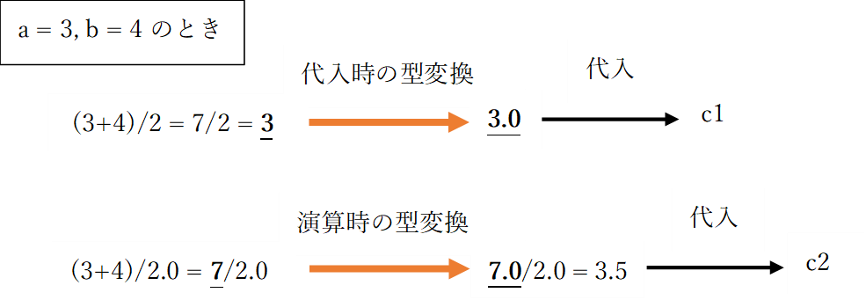
暗黙の型変換
型変換が行われているタイミングに注目
c1 = (a + b) / 2;
c2 = (a + b) / 2.0;

Slide 11
暗黙の型変換
想定していない暗黙の型変換は怖い。
バグの元。
気を付けて(経験者は語る)。

Slide 12
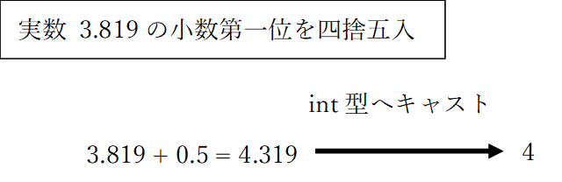
四捨五入
a / b は 切り捨て
小数第一位四捨五入するには？
実数値に変換して0.5加えて整数値に戻す。

Slide 13
四捨五入
#include <stdio.h>
int main(void) {
double x;
int y;
scanf("%lf", &x);
y = (int)(x + 0.5);
printf("%d\n", y);
return 0;
}
3.613 (入力) 4
5.12 (入力) 5

Slide 14
四捨五入
#include <stdio.h>
#include <math.h>
int main(void) {
double x;
int y;
scanf("%lf", &x);
y = (int)round(x);
printf("%d\n", y);
return 0;
}
roundという関数があります。
roundは小数第一位を丸めてくれるがdouble型の値を返すので注意。
math.hをinclude。

Slide 15
切り上げ
小数点以下切り上げを考える
小数点以下切り上げ：
ある数について、小数部分が0より大きいならば、その数に1を加えて小数点以下を切り捨てる
「(小数部分) > 0 ならば、小数点以下切り捨てて1加える」とすればよさそう
(小数部分) = (実数) – (整数部分)

Slide 16
切り上げ
#include <stdio.h>
int main(void) {
double x;
scanf("%lf", &x);
if(x - (int)x > 0) printf("%d\n", (int)x + 1);
else printf("%d\n", (int)x);
return 0;
}
5.012 (入力) 6

Slide 17
切り上げ
ceilという関数があります。
整数値に切り上げてくれるがdouble型の値を返すので注意。
math.hをinclude。
#include <stdio.h>
#include <math.h>
int main(void) {
double x;
scanf("%lf", &x);
printf("%d\n", (int)ceil(x));
return 0;
}

Slide 18
切り上げ
doubleの精度に注意。
さっきの2つのプログラムとも、5.0000000000000001という入力に対して切り上げをしてくれない。
5.0000000000000001 (入力) 5

Slide 19
正整数の割り算切り上げ
割り算切り上げしたいときがたまにある。
そこで、正整数a, bに対しa ÷ b を切り上げてcに代入することを考える

Slide 20
正整数の割り算切り上げ
方法1: 実数世界に飛んで切り上げて整数世界に戻ってくる
c = (int)ceil((double)a / (double)b);
整数a, bをdoubleに変換して
割り算結果をceilに突っ込んでintに変換
でもなるべく整数世界で計算したい(実数は精度や誤差が怖い)

Slide 21
正整数の割り算切り上げ
方法2: 余りは端数の印
if (a % b > 0) c = a / b + 1;
else c = a / b;
a÷bが割り切れない→小数点以下は0にならないので切り上げ
割と分かりやすい気がする。

Slide 22
正整数の割り算切り上げ
方法3: 超スマート
c = (a + b - 1) / b;
ぱっと見なんでこれで切り上がるのかわからん
bのぎりぎり手前の(b-1)をaに加えてbで割るので切り上がる

Slide 23
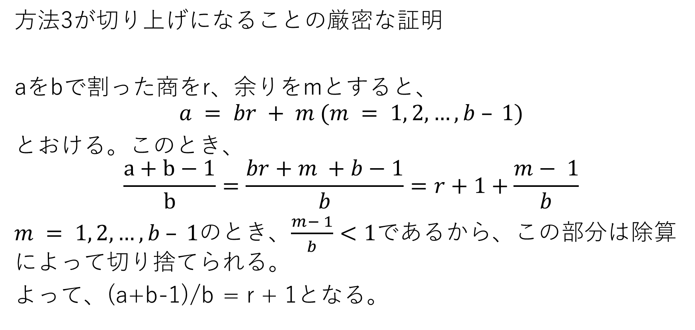
正整数の割り算切り上げ
方法3が切り上げになることの厳密な証明
aをbで割った商をr、余りをmとすると、
$$a = br + m (m = 1, 2, …, b – 1)$$
とおける。このとき、
$$\frac{a+b−1}{b}=\frac{br+m +b−1}{b}=r+1+\frac{m− 1}{b}$$
$m = 1, 2, …, b – 1$のとき、$\frac{m− 1}{b}<1$であるから、この部分は除算によって切り捨てられる。
よって、(a+b-1)/b = r + 1となる。

Slide 24
正整数の割り算切り上げ
で、どれを使えばいいのよ
方法2, 3がいいと思う
方法2と3どっちがいいのよ
どっちでもいい
方法2は分かりやすい
方法3は簡潔

Slide 25
まとめ
[不定値]
代入も初期化もしていない値にはゴミの値が入っているので使わないように気を付ける

Slide 26
まとめ
[キャスト演算子]
(型)値
の書式で型を明示的に変換できる
[暗黙の型変換]
代入・演算時にキャストしなかった場合、勝手に型変換されるのでバグに気を付ける

Slide 27
まとめ
[四捨五入]
小数第一位を四捨五入したいなら、0.5加えて整数型にキャスト
[切り上げ]
(小数部分) > 0を判定。

Slide 28
まとめ
[正整数割り算切り上げ]
a÷bの切り上げ
方法2: a % b > 0 なら a / b + 1
方法3: (a + b - 1) / b

